Slide 1
Concepteurs : Hugues DELALIN (hdelalin@cesi.fr) et Céline MESLIN (cmeslin@cesi.fr)
Du 20 novembre 2023 au 08 Décembre 2023
Projet Pimp My Fridge

Slide 2
OBJECTIFS PEDAGOGIQUES
Donner à l’ensemble des élèves ingénieurs entrants un socle de base à la fois scientifique et technique.
3 matières scientifiques :
Électricité
Automatique
Thermodynamique
1 matière technique :
Programmation orientée objet

Slide 3
MODALITES D’EVALUATION
2 CCTLS permettant l’acquisition des connaissances sur les concepts de :
Thermodynamique le 29 Novembre 2023
Automatique le 07 Décembre 2023
1 poster de projet : à rendre pour le 07 décembre 2023 à 17 heures
1 démonstration finale pour valider l’acquisition de savoir-faire et de la compétence qui se déroulera le 08 décembre 2023
Une courte vidéo de votre projet peut être un plus lors de la présentation

Slide 4

ORGANISATION DU PROJET
20/11 : Lancement projet & prosit Mesures Physiques
22/11 : prosit Thermodynamique
27/11 : prosit Automatique
29/11 : prosit Java
08/12 : Présentation de projet
Par groupe de 3 à 4 personnes

Slide 5
CONTEXTE DU PROJET
Vous vous êtes procuré un mini réfrigérateur USB qui refroidit votre boisson préférée
Après quelques jours d’utilisation, vous vous rendez compte que la température extérieure influence la température de votre boisson et que, souvent la boisson est trop fraîche ce qui ne vous permet pas d’en apprécier tous les arômes
Vous décidez donc d’agir armé de votre carte Arduino préférée ☺

Slide 6


OBJECTIFS FONCTIONNELS
Créer une interface graphique en JAVA permettant de :
Modifier la température de la consigne
Afficher l’évolution des températures : intérieure, du module réfrigérant et la température extérieure
Alerter en cas de condensation
Alerter en cas d’augmentation anormale de la température (porte ouverte par exemple)

Slide 7
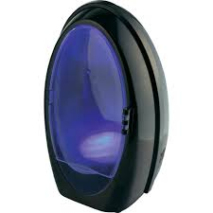
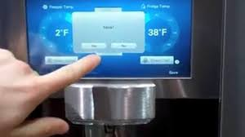
LE MONDE DE DEMAIN EST A VOS PIEDS !!!!
Vous disposez :
D’un frigo USB
D’une carte Arduino
Et d’une motivation au top!!!!
Bientôt votre rêve sera réalité ☺ !!!!
Deviendra
Bon courage à tous !!!

